Slide 1
第四章
插值法
计算方法
—— 分段低次插值

Slide 2

分段插值（自学）
为什么分段低次插值
高次多项式插值的病态性质：
x→ ∞ 时 L_{n}(x) 不一定收敛于 f(x)
例：Runge 函数的等距节点插值多项式

Slide 3
分段插值
分段低次插值
用分段多项式函数来逼近原函数 f(x)
常见的分段低次插值
分段线性插值
每个小区间上用线性多项式来逼近 f(x)
分段三次 Hermite 插值
每个小区间上用三次 Hermite多项式来逼近 f(x)

Slide 4

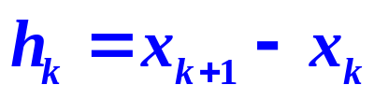
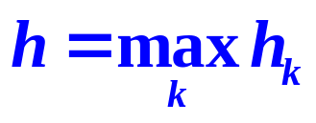

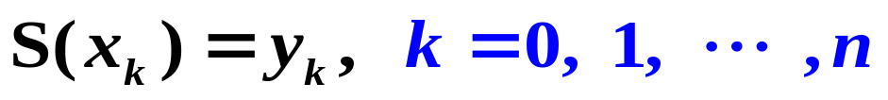
分段线性插值
分段线性插值
设 a ≤ x₀ < x₁ < ··· < x_{n} ≤ b 为 [a, b] 上的互异节点
f(x) 在这些节点上的函数值为 y₀ , y₁ , … , y_{n}
记 ，
求分段函数 S(x) 满足
S(x) 在每个小区间 [x_{k}, x_{k+1}] 上是线性函数

Slide 5
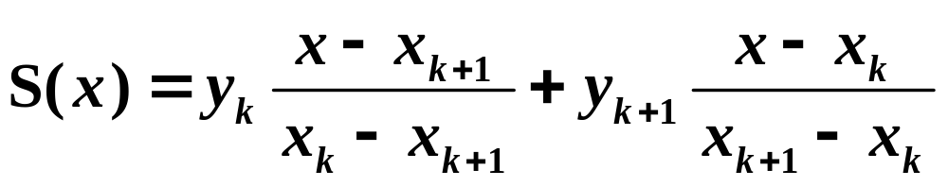
分段线性插值
由以上条件直接可得 S(x) 在小区间 [x_{k}, x_{k+1}] 上的表达式
x ∈ [x_{k}, x_{k+1}]， k = 0, 1, … , n-1

Slide 6
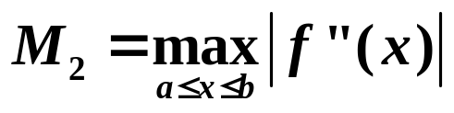
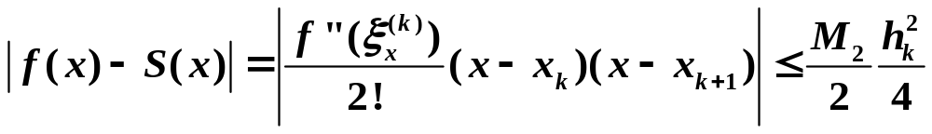
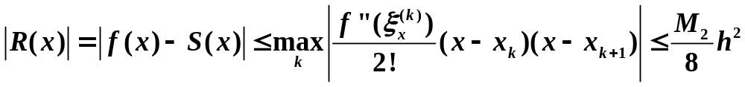
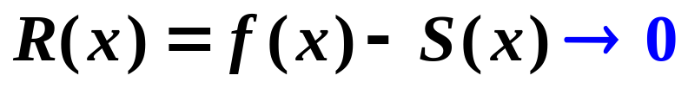
误差估计
误差估计
在小区间 [x_{k}, x_{k+1}] 上有
当 h→ 0 时，
S(x) 在 [a, b] 上 一致收敛 到 f(x)
分段线性插值的不足： S(x) 在节点不可导

Slide 7
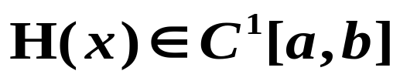
分段三次Hermite插值
分段三次 Hermite 插值
设 a ≤ x₀ < x₁ < ··· < x_{n} ≤ b 为 [a, b] 上的互异节点有函数值
y_{k} ＝ f(x_{k}) , 以及导数值y’_{k} (= f’(x_{k}) )， k = 0, 1, … , n
求分段函数 H(x) 满足
H(x) 在每个小区间 [x_{i}, x_{i+1}] 上是三次多项式

Slide 8
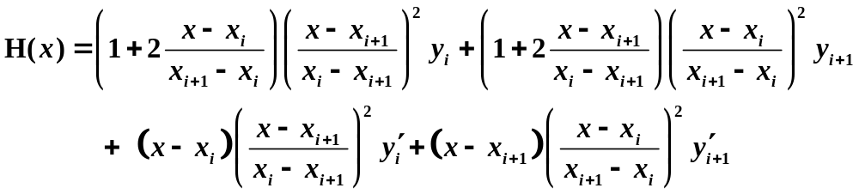
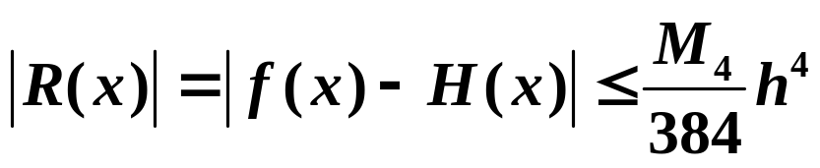
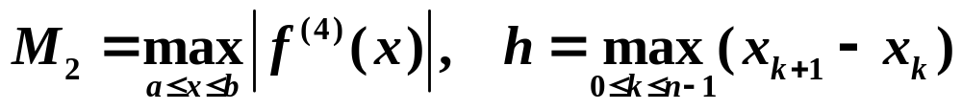
分段三次Hermite插值
由以上条件直接可得 H(x) 在小区间 [x_{i}, x_{i+1}] 上的表达式
x ∈ [x_{i}, x_{i+1}]， i = 0, 1, … , n-1
误差估计

Slide 9
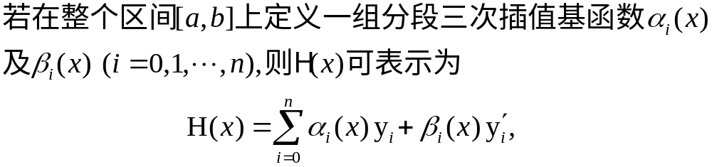
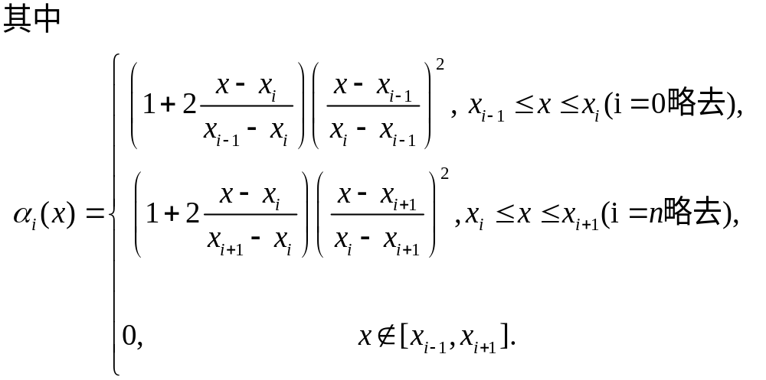

Slide 10
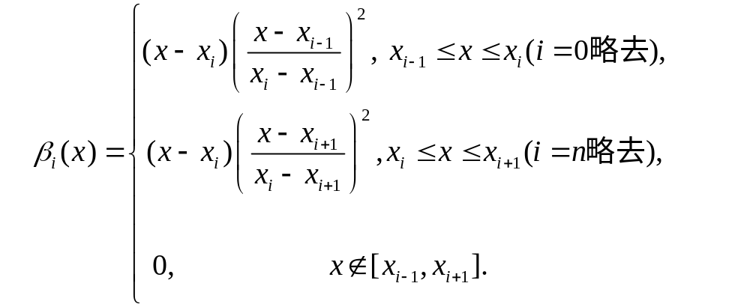
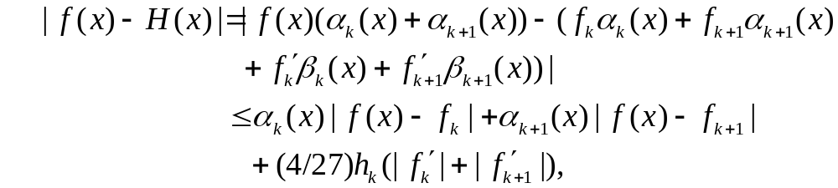
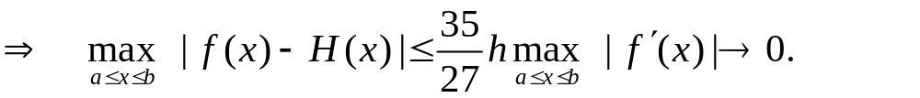

Slide 11
分段插值注记
分段三次 Hermite 插值比分段线性插值效果更好
但公式较复杂，且需要额外信息（导数）

